Slide 1
Projet de Base de Données SqlServer

Slide 2
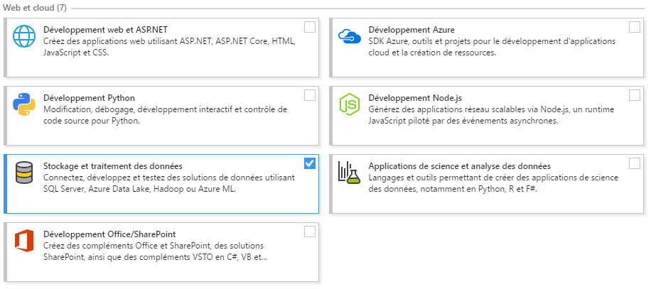
Présentation Qu’est-ce qu’un projet Sql Server
SQL Server Database est un type de projet Visual Studio, disponible à partir de la version 2010 de l'IDE.
Il repose sur l'outillage SQL Server Data Tools (fourni par défaut à partir de Visual Studio 2013).
Depuis Visual Studio 2017, il est accessible pour peu que l’on ait coché dans l’installeur les fonctionnalités DB.

Slide 3
Présentation Qu’est-ce qu’un projet Sql Server
Les intérêts de ce projet axé données sont multiples :
gestion simple de l'évolution du schéma de la base de données
maintien de la cohérence entre la BDD sur le serveur SQL et le projet Visual Studio
maintien d'un historique des modifications et mise à disposition d'outils de comparaison et de rollback
dans le cas de TFS, liaison avec les WorkItems/Bug, ce qui permet de grouper un ensemble de modifications ainsi que de garder des traces des modifications sur le projet
et plus encore…

Slide 4
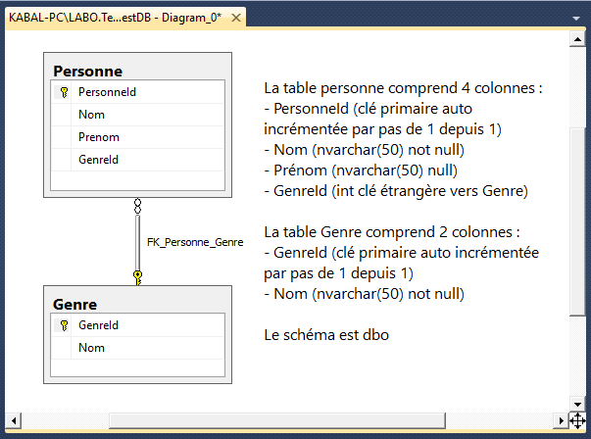
Mise en pratique Comment utiliser un projet Sql Server
Afin de bien comprendre par la
pratique l’utilité, le fonctionnement
de ce nouveau type de projet,
nous allons passer en revue ses
possibilités depuis cet exemple
simpliste.
Pour un projet quelconque, nous
allons gérer à partir de zéro et
sans quitter Visual Studio, la
création et le suivi d’une base de
données dont voici la structure.

Slide 5
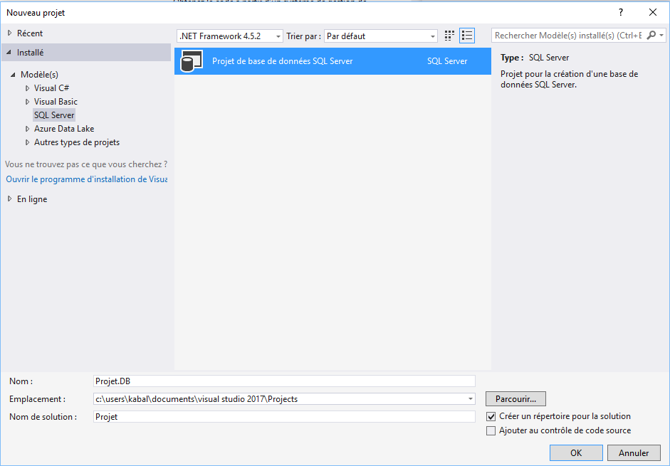
Mise en pratique Création du projet
Si les fonctionnalités DB ont bien été installées, un nouveau type de projet est apparu dans la fenêtre de création de projets « SQL Server »
Il n’y a qu’un seul template proposé. Choisissez-le donc. Pour l’exemple, je donne au projet
le nom de « Projet.DB » et à
la solution, le nom de
« Projet ».
Le but est de bien faire la
différence entre les projets
qui se trouveront dans la
même solution.
Le système nom.xxx est un
bon moyen.

Slide 6
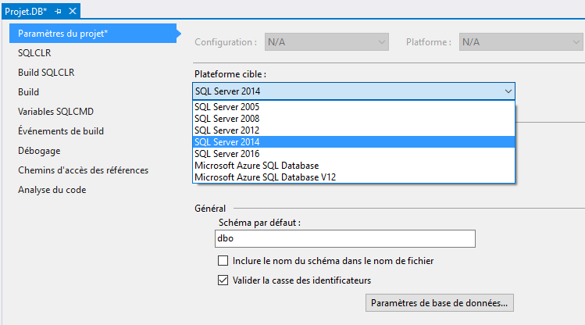
Mise en pratique Configuration
Pour utiliser au mieux les outils du projet, il est préférable de préciser quelle est la version du serveur SQL qui est utilisé ainsi que le nom du schéma par défaut et, si besoin, quelques paramètres dont nous ne parlerons pas ici.
La configuration est disponible en double cliquant sur « Propriétés » en tête du projet.

Slide 7
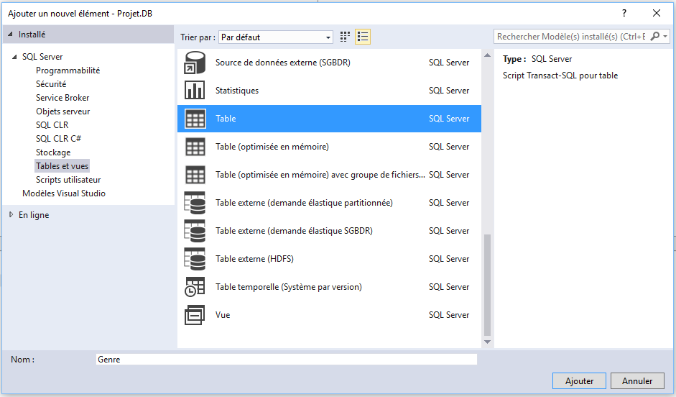
Mise en pratique Création des tables
Afin que les tables ne soient pas n’importe où dans la solution, il est préférable de les rassembler dans un dossier « Tables » que je vous invite à créer.
Ensuite, faites un clic droit sur ce dossier et ajoutez l’élément nommé « Table ». Faites l’opération pour Genre puis pour Personne.

Slide 8
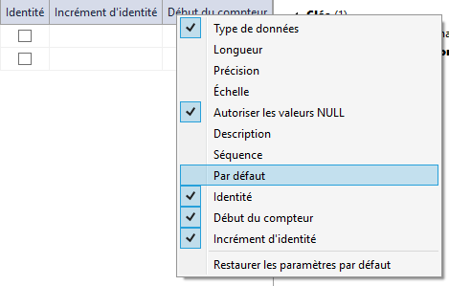
Mise en pratique Création des tables
Vous pourrez remarquer que la présentation d’une table est pratiquement la même que dans le Management Studio d’SQL Server.
Il manque toutefois quelques informations importantes telles que la colonne Identité ainsi que l’incrément. Un clic droit sur la barre de titre fera apparaître les éléments manquants.

Slide 9
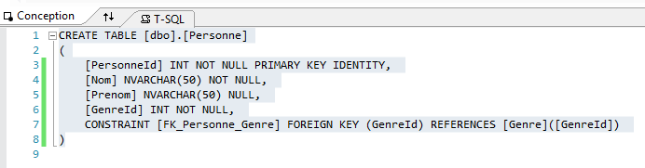
Mise en pratique Création des tables
Lors de la création d’une table, l’outil crée automatiquement une clé primaire nommée « Id » dont le panneau de droite nous dit qu’elle n’a pas de nom. Cela n’est pas grave, la clé aura un identifiant unique.
La clé étrangère par contre n’est pas prête.
Dans la table Personne, faites un clic droit sur « Clés étrangères » afin d’en ajouter une nouvelle. Le nom de la clé est en surbrillance. Double cliquez sur « ToTable » pour y inscrire « Genre ». Le reste de la configuration doit se faire en bas de l’écran dans la partie T-SQL.
L’assistant vous aide en soulignant en rouge ce qui n’est pas correct.

Slide 10
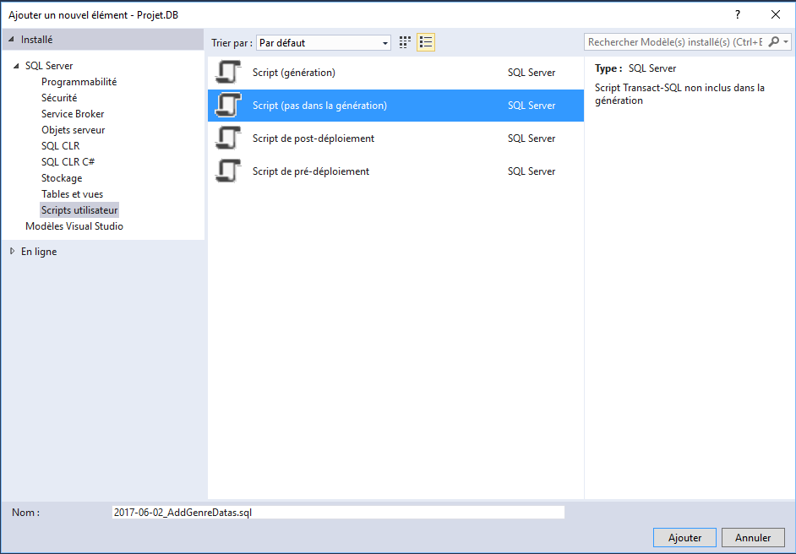
Mise en pratique Création des scripts
Comme pour les Tables, les scripts doivent avoir leur répertoire.
Nous allons créer 2 scripts pour donner quelques données à nos tables. Afin d’afficher les scripts par ordre chronologique dans la solution, il est préférable
d’indiquer la date dans le
nom du script en plus de
son utilité.
Par exemple :
2017-06-02_AddGenreDatas
donne la date et l’utilité.
Faites de même pour
Personne.

Slide 11
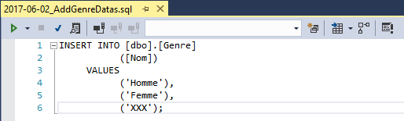
Mise en pratique Création des scripts
Dans la fenêtre d’édition, insérez le script nécessaire afin de créer les valeurs souhaitées. Il s’agit de la partie LMD du projet SQL.
Pour l’instant, le script peut être enregistré mais pas exécuté puisque ni la base de donnée ni les tables n’existent sur le serveur.
Pour la table Personne, nous allons voir une technique des plus agréable…

Slide 12
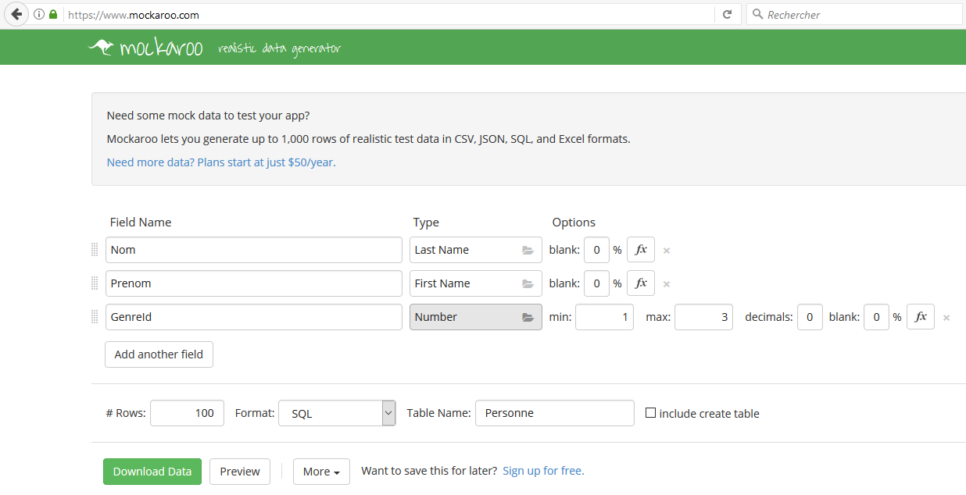
Mise en pratique Création des scripts
Pour créer de « vraies » fausses données, il existe un site Internet incontournable « Mockaroo ». Ce site possède plusieurs domaines pour nous faciliter la vie lors de tests. Il faut donner le vrai nom des colonnes ainsi que de la table et bien sûr, choisir le format SQL.

Slide 13
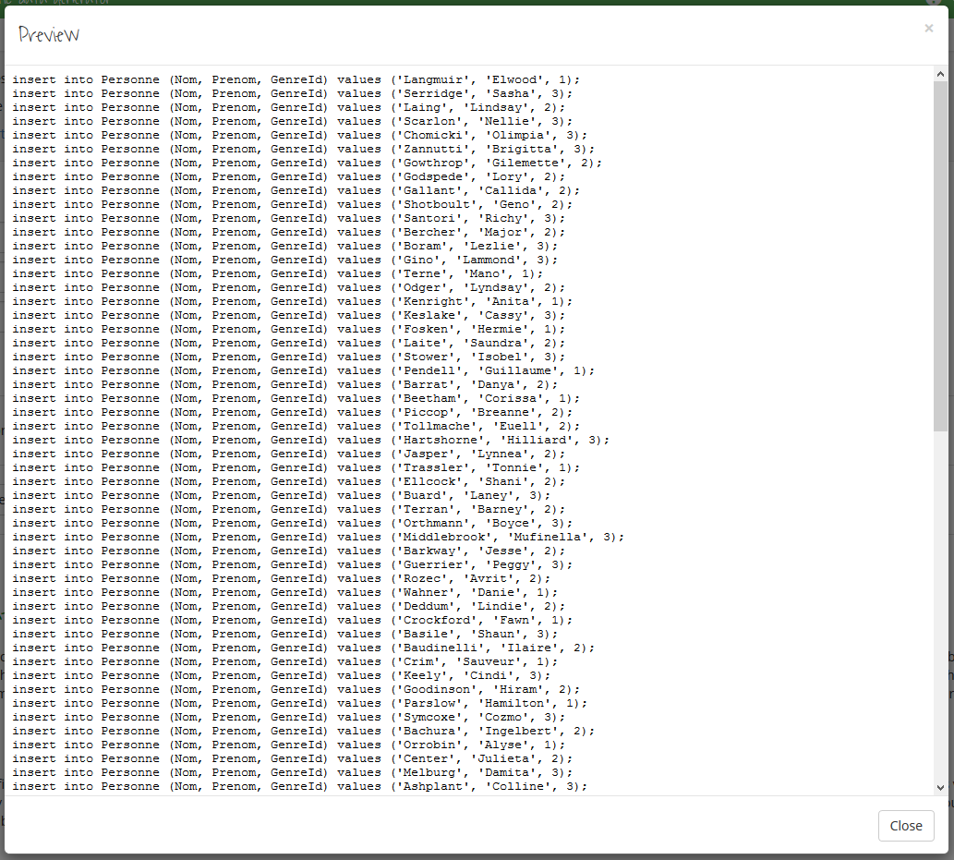
Mise en pratique Création des scripts
Une centaine de personnes suffiront. Ne choisissez pas « download » ceci ne nous aidera pas. Choisissez « Preview » et copiez-collez le résultat dans l’éditeur de script pour la table Personne.

Slide 14
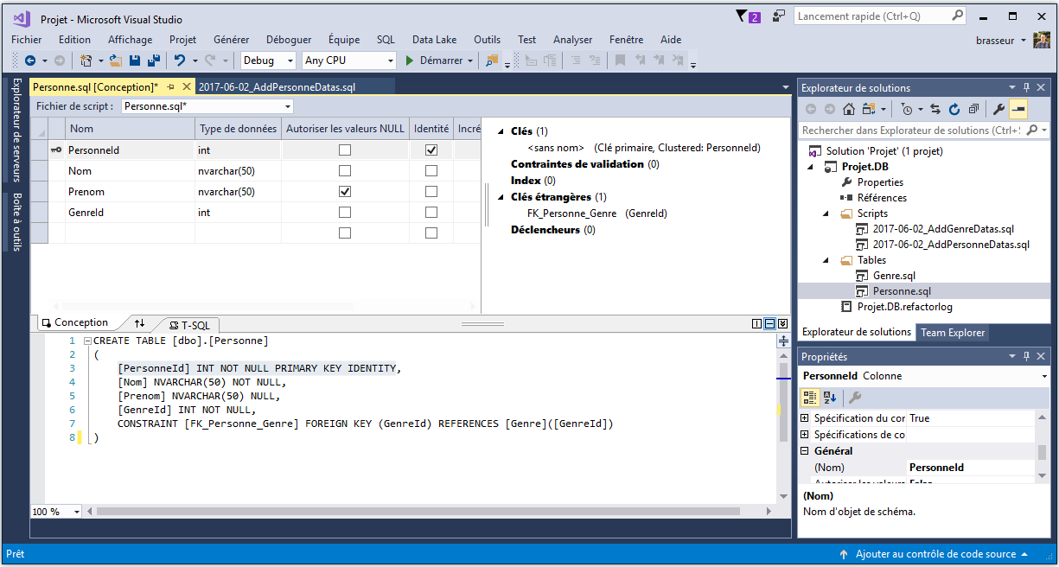
Mise en pratique Vérification
A ce stade, votre solution devrait ressembler à ceci.
Lancez une compilation pour voir si tout va bien.

Slide 15
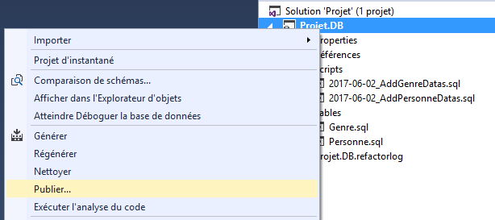
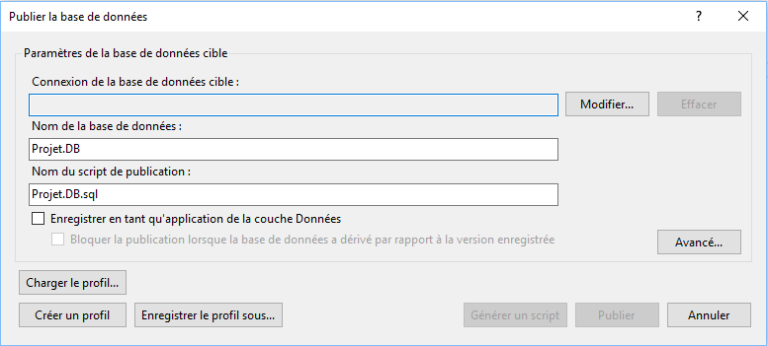
Mise en pratique Publication
Il est maintenant temps de créer la base de données et les tables sur le serveur SQL.
Faites un clic droit sur le nom du projet
et choisissez « Publier ».
La fenêtre de publication
des données apparaît mais
elle est incomplète.
Cliquez sur « Modifier ».

Slide 16
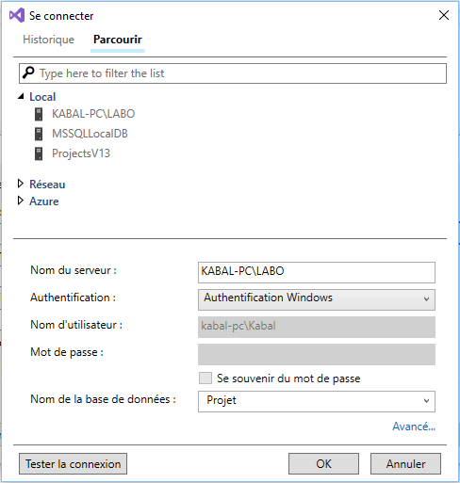
Mise en pratique Publication
Dans l’onglet « Parcourir » choisissez votre serveur local.
Dans le bas du formulaire, donnez le nom de la base de données que vous souhaitez. L’idéal est le nom du projet ou un nom contenant le nom du projet.
Ne cliquez pas sur « Tester la connexion » car la base de données n’existe pas encore.
Cliquez sur « OK ».

Slide 17
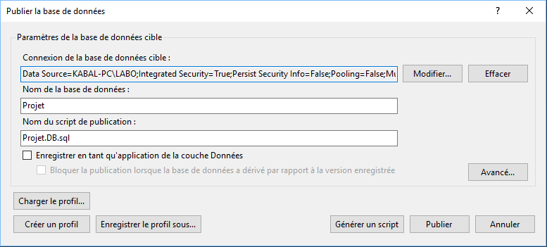
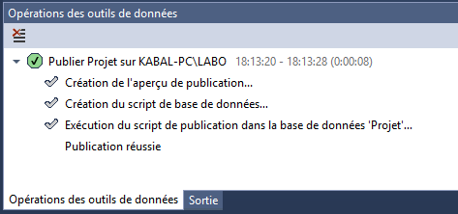
Mise en pratique Publication
La fenêtre de publication doit maintenant ressembler à ceci.
Si tous les paramètres sont corrects, faites « Publier ».
Après quelques instants, un rapport
des opérations s’inscrit en bas de
l’écran.

Slide 18
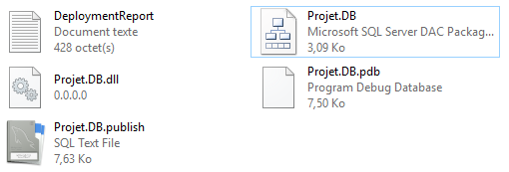
Mise en pratique Publication
Dans le répertoire « bin/Debug » du projet, vous trouverez un fichier texte de rapport « DeploymentReport » ainsi que le script qui a servi au déploiement « Projet.DB.publish ».
Regardez par curiosité la composition de ce script.
Vous trouverez aussi un fichier spécial nommé du nom du projet mais dont l’extension peu vous paraître étrange « dacpac ».
La compilation d’un projet SQL ne génère pas d’exécutable mais un fichier qui peut être déployé manuellement dans SQL Server en tant que « Data-tier Application ». Ce qui donnera le même résultat.

Slide 19
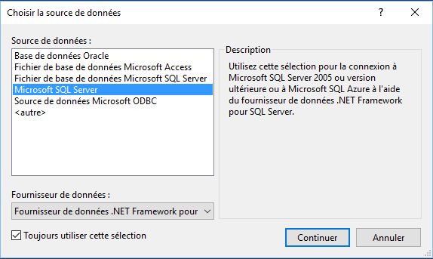
Mise en pratique Vérification de la publication
Pour se connecter à une base de données depuis Visual Studio, on utilise « l’explorateur de serveurs » accessible depuis le menu « View ». Dans cet explorateur, cliquez dans la barre de menu sur « connexion à la base de données ».
La première fois une fenêtre apparait afin de préciser le type de serveur. Choisissez « Microsoft SQL Server » et cliquez sur « continuer ».

Slide 20
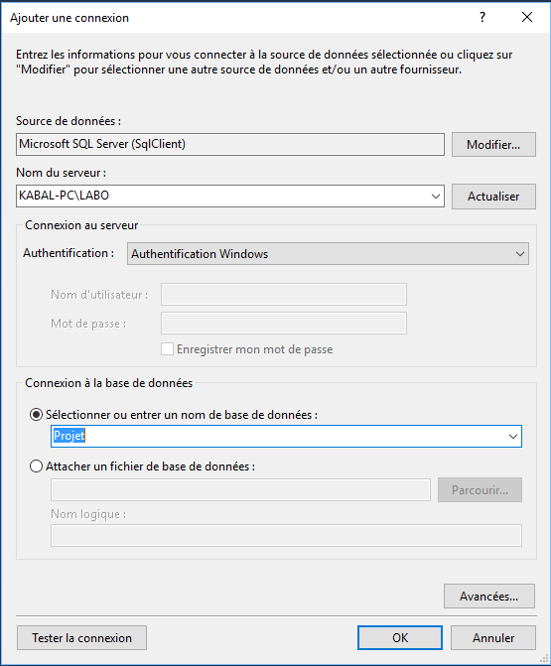
Mise en pratique Vérification de la publication
L’ajout de connexion demande un nom de serveur exact. Ne cliquez pas sur « actualiser ». Cela prend longtemps et au final n’aide pas.
Dans le bas de cet écran, indiquez le nom de la base de données.
Cette fois, comme la base de données existe, vous pouvez tester la connexion avant de faire « OK ».

Slide 21
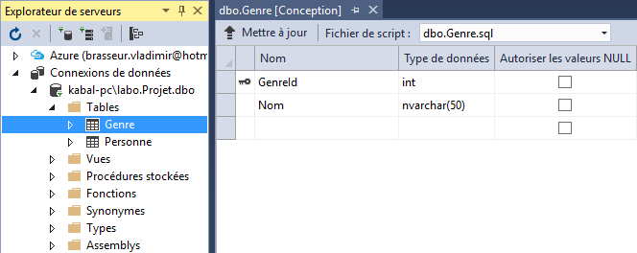
Mise en pratique Vérification de la publication
Enfin, dans l’arbre des connexions de l’explorateur de serveurs, vous pourrez voir votre base de données et son schéma. Etendez le nœud des tables et faites un clic droit sur l’une des tables pour voir sa structure.
Si vous voyez tout cela alors c’est signe que tout va bien.
Notez que vous pouvez introduire de nouvelles données via cet outils, mais nous avons un autre moyen puisque nous avons 2 scripts à exécuter.

Slide 22



Mise en pratique Exécution des scripts
Pour exécuter les scripts, commencez par la cible de la clé étrangère (Genre) pour ne pas avoir d’erreurs. Ensuite, insérez les personnes.
Le script demande une connexion pour pouvoir être exécuté.
Cliquez sur le bouton « connexion » de la barre d’outils.
Si le connexion n’est pas la bonne, cliquez sur « modifier la connexion » et renseignez la bonne base de données.
Enfin, vous pouvez exécuter le script.

Slide 23
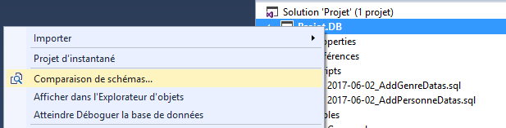
Mise en pratique Les comparaisons
Une des fonctionnalités phares d’un projet SQL Serveur est la comparaison de schémas. Ce la signifie que lorsque le projet évolue (par exemple nous allons rajouter une date de naissance à une personne) nous aurons un outil à disposition pour comparer ce qui existe dans le code avec ce qui existe en base de données.
Ouvrez la définition de la table Personne et ajoutez une colonne « DateDeNaissance » de type Datetime. Puis faites un clic droit sur le nom du projet et choisissez « Comparaison de schémas ».

Slide 24
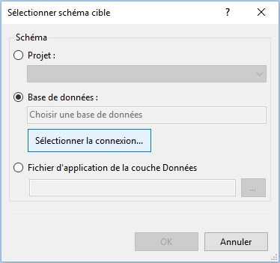
Mise en pratique Les comparaisons
Une fenêtre de sélection de connexion apparaît.
Cliquez sur « sélectionner la connexion » pour faire apparaître la fenêtre de connexion. Normalement, la première ligne de l’onglet « historique » correspond à notre base de données. Si ce n’est pas le cas, refaites le procédure afin de la sélectionner. Quand cela est fait, revenez à cet écran et faites « OK ».

Slide 25
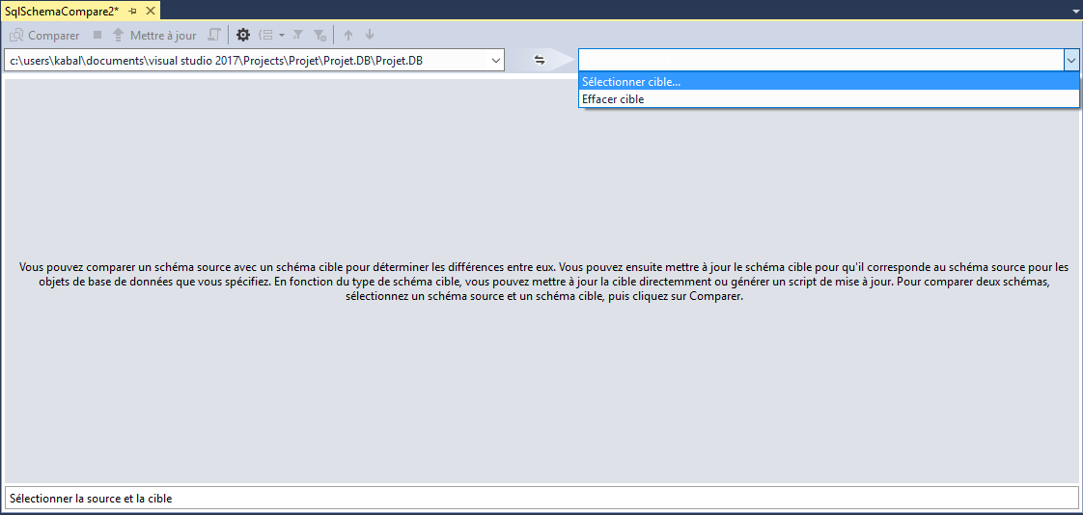
Mise en pratique Les comparaisons
Pour pouvoir comparer 2 schémas, il faut savoir que notre code se place à gauche et la base de données à droite. Sélectionnez la base de données du côté droit puis cliquez sur « Comparer » en haut à gauche.

Slide 26
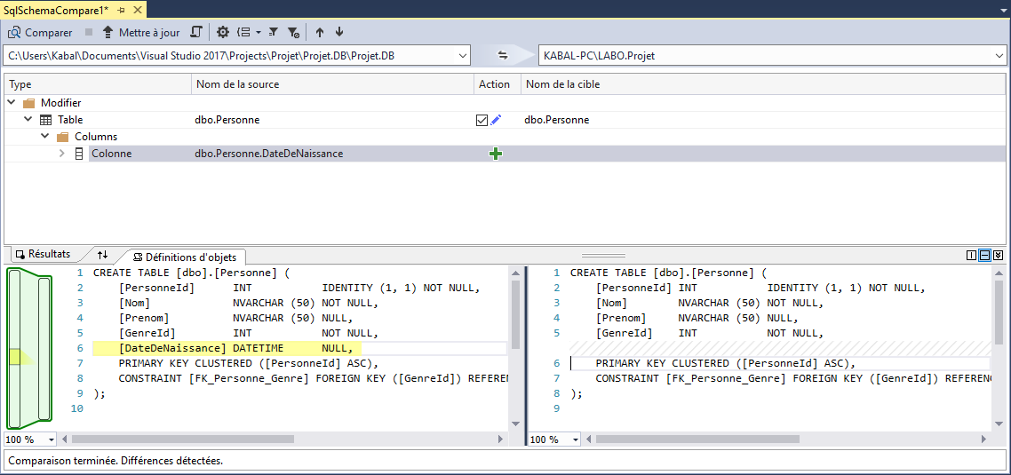
Mise en pratique Les comparaisons
Le résultat de la comparaison s’affiche dans la même fenêtre.
Dans la colonne action, nous voyons que la différence est en fait un ajout d’une colonne qui existe dans la partie code mais pas en base.
Dans la partie basse, nous voyons en surbrillance la différence.
Cliquez sur « Mettre à jour » pour amorcer l’application des modifications.

Slide 27
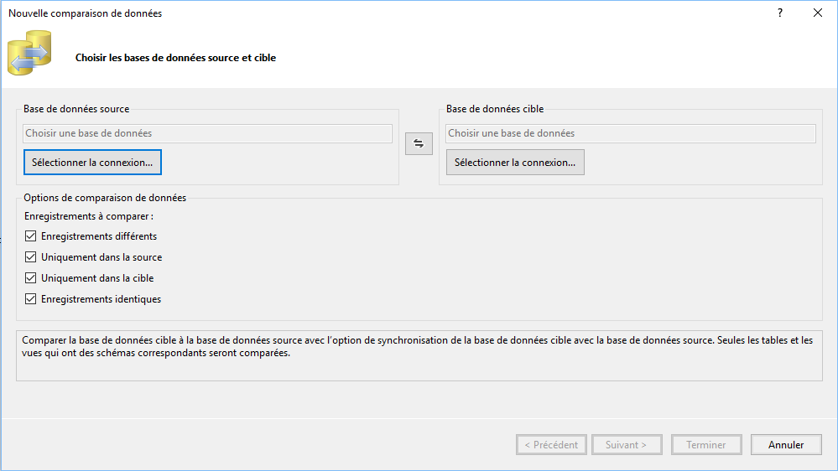
Mise en pratique Les comparaisons
Dans le même ordre d’idées, il existe un outil de comparaison de données. Cet outil peut être atteint par le menu de Visual Studio « Outils » puis « SQL Serveur ».
Son fonctionnement est le même. Il peut être utile si l’on désire répliquer les données depuis une autre base de données ou l’inverse.

Slide 28
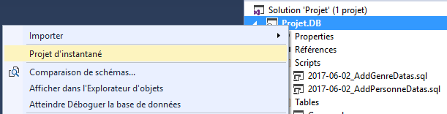
Mise en pratique Les snapshots
Les « Snapshots », ou fichiers .dacpac (Data-Tier Application), sont des archives zip représentant notre base de données à un instant T. C'est en quelque sorte l'équivalent de notre projet SQL Server Database. L'un des intérêts de ce type de fichier est de pouvoir partager facilement une « image » d'une base de données (sans les données) avec des tiers.
L’instantané se positionne dans la solution dans son propre répertoire.
Sa forme sera la date et l’heure de la génération en question. Nous pourrons donc facilement remettre la base de données dans un certain état à une certaine date.

